Slide 1
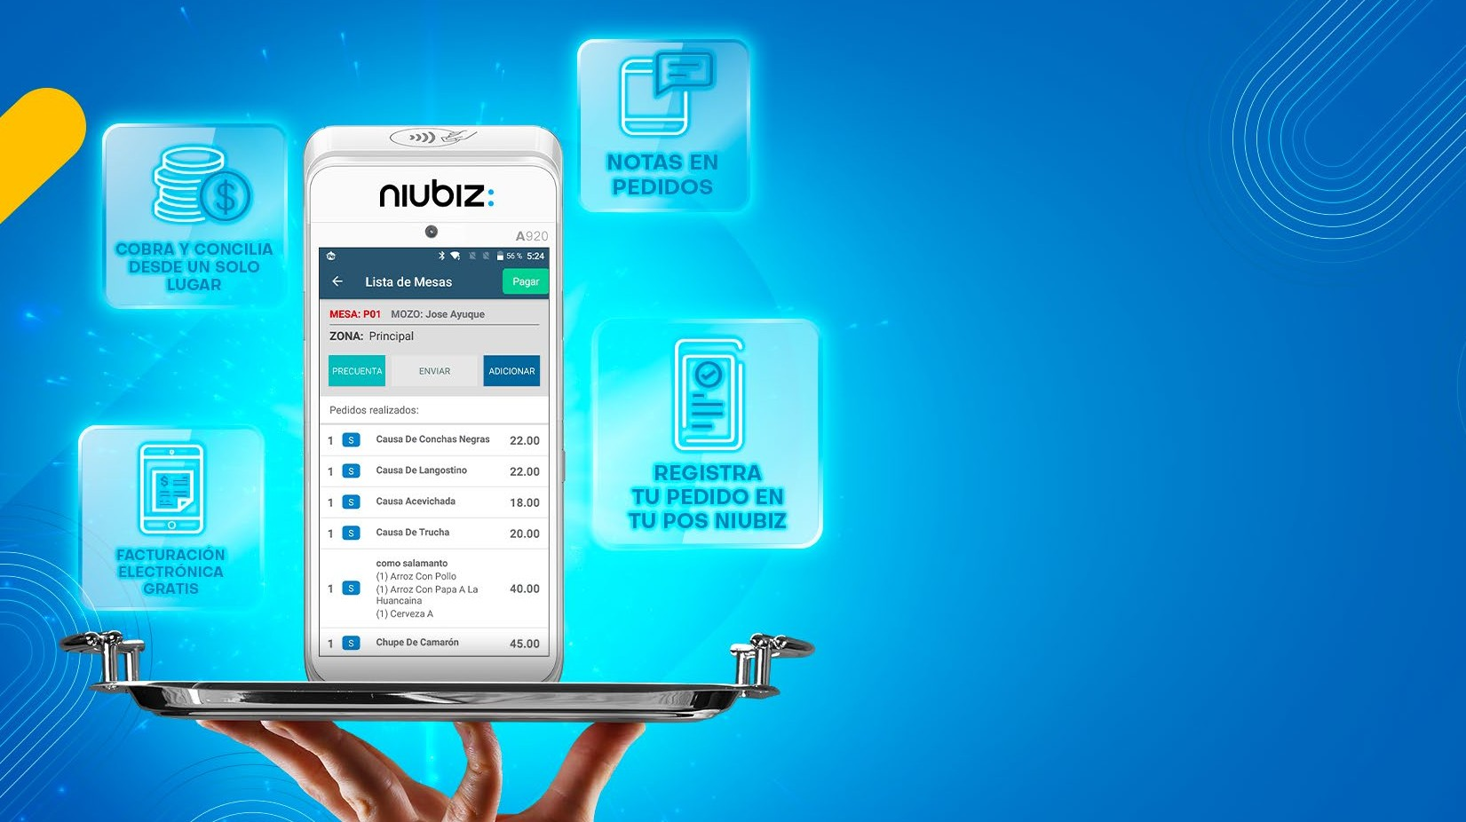

Convierte
tu restaurante
en uno más
con

Slide 2

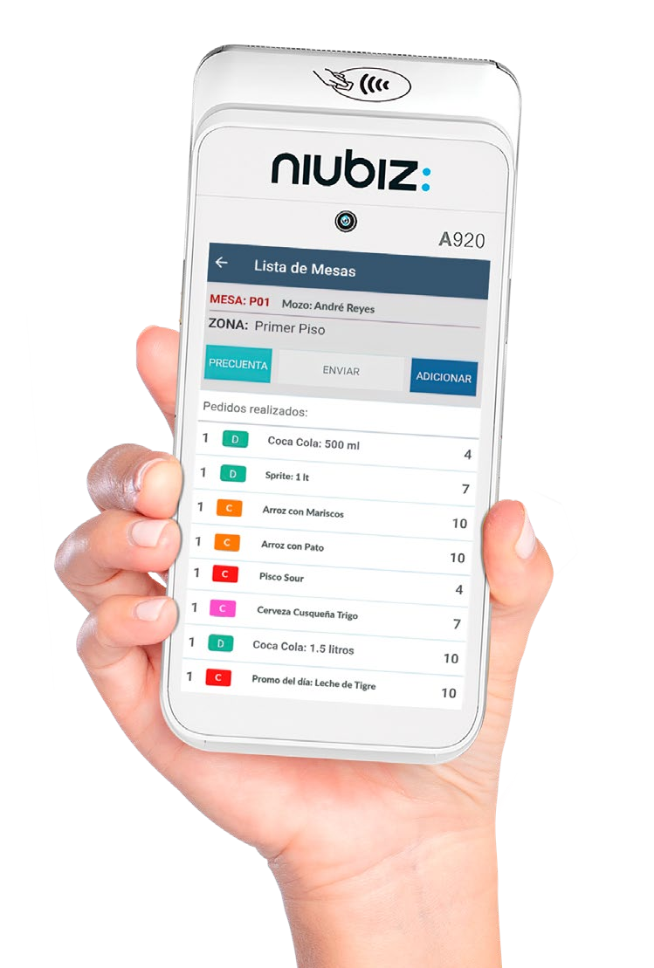



Queremos que te conviertas en el más fuerte, por eso traemos una nueva solución para ti
¡Olvídate del papel y lápiz! Ahora podrás registrar los pedidos de tus clientes desde tu POS Android Niubiz con el APP Mesero.
¿Qué podrás hacer?
Pedidos en salón
Selección por categorías y/o menú
Notas en pedidos
Reimpresión de pedidos
Pre-cuentas
Cobrar, desde un solo lugar
Facturación electrónica gratis

Slide 3

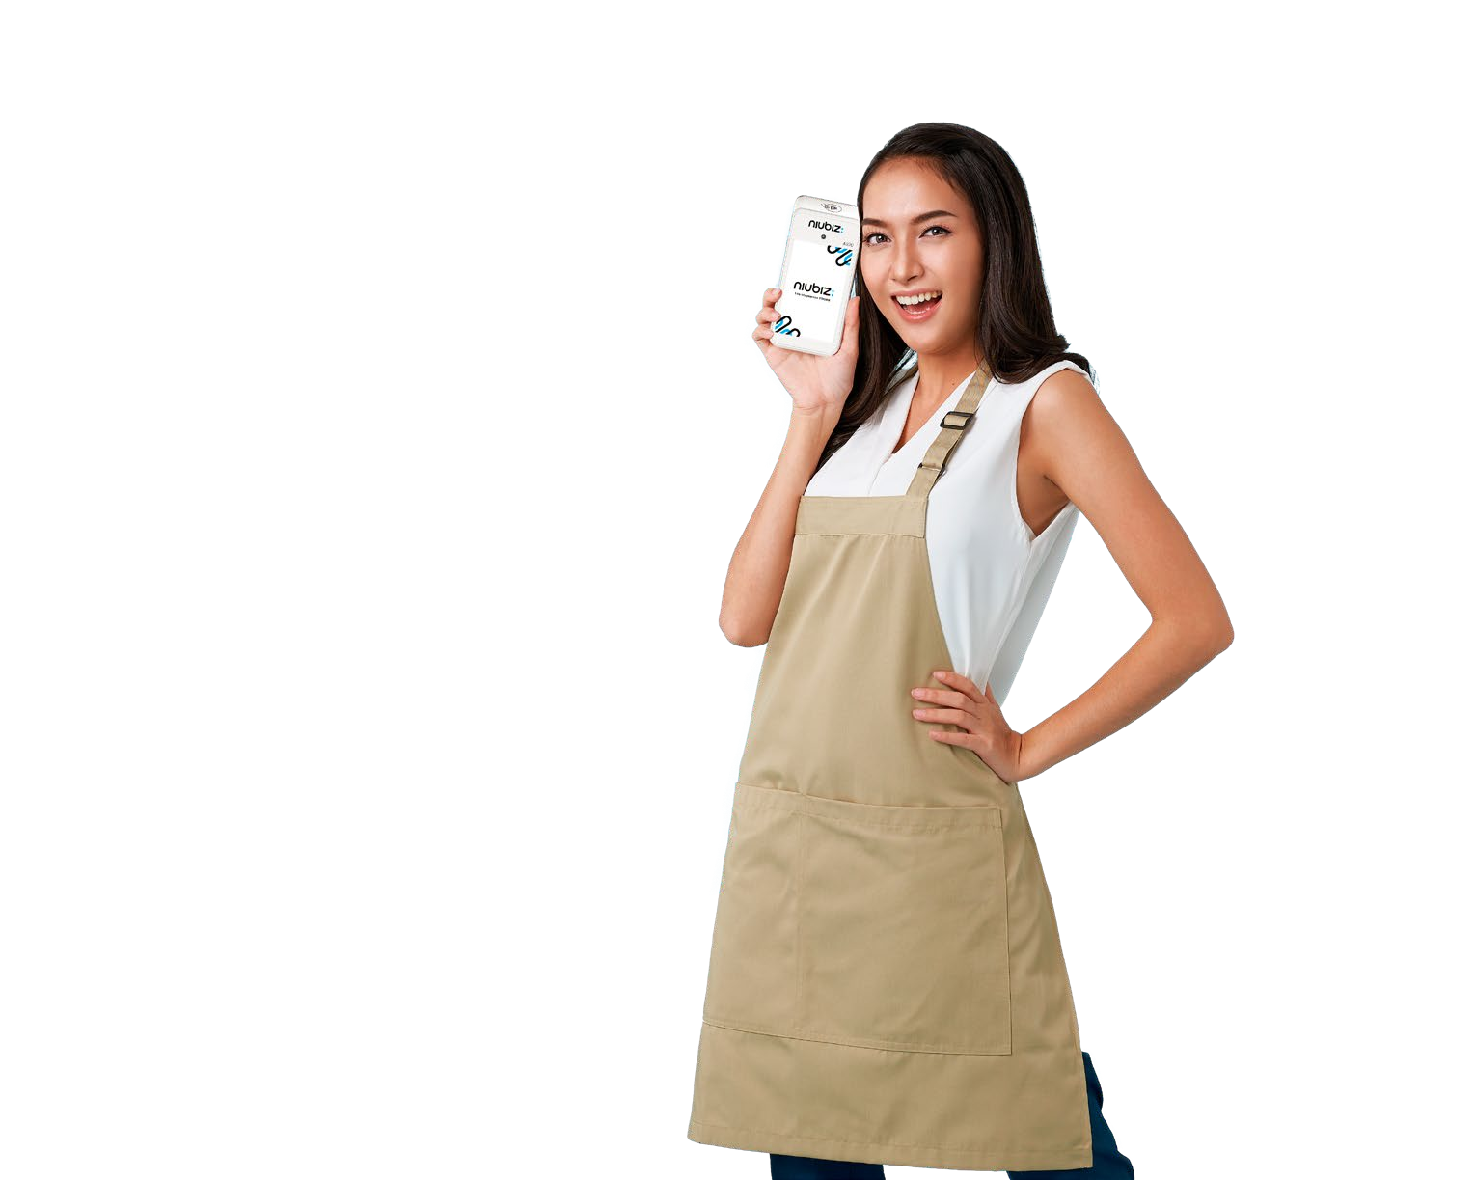

¡Obtén todos estos beneficios para tu restaurante!
Gestiona todo desde tu POS ANDROID Niubiz, integrado a tu sistema de punto de venta Restaurant.pe
No necesitas comprar celulares o tablets adicionales, todo se realiza a través de tu POS
Envía tus pedidos directo a cocina
¡Más mesas, más ventas! Logra una mayor rotación de mesas al disminuir los tiempos de atención
¡Disminuye errores! Evita pérdidas de dinero e insatisfacción de tus clientes por errores en la toma de pedidos

Slide 4


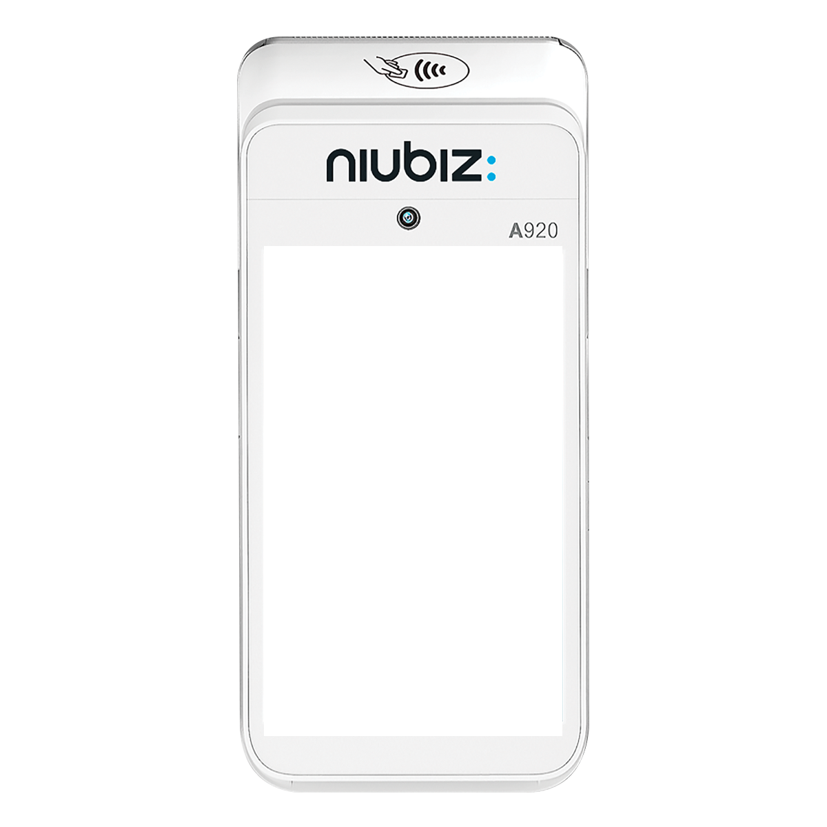
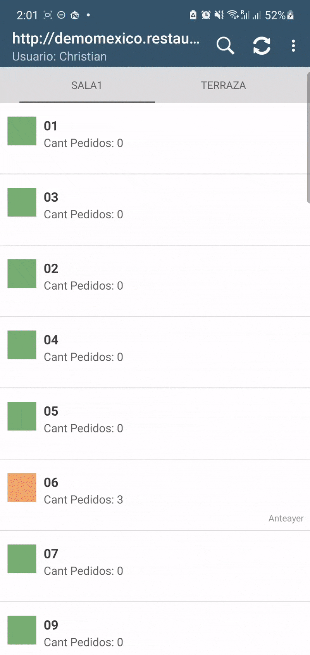
¡Dile adiós a los cuellos de botella con APP Mesero!
Evita aglomeraciones con la app de meseros, ya que podrás enviar tus pedidos desde la mesa a la cocina.
¡Es así de rápido, intuitivo y fácil!
Característica Pedidos/ ventas | Descripción
Producción | -Visualización de stock de productos en tiempo real | -Notificación al mesero de pedidos listos
Mesas | -Restricción de mesa por mesero | -División de mesas -Barra de búsquedas por mesa
Usuarios | -Visualizar qué mesero hizo un pedido -Multi-dispositivos (próximamente) | -Responsabilizar al mesero de cada pedido que emite (control de operación)
Característica
Descripción
-Funciona con o sin internet, conectado directo a caja.
-Acceso rápido a pedidos favoritos según histórico de ventas
-Imprimir pre-cuenta
-Acceso rápido de artículos más pedidos
-División de cuentas (próximamente)

Slide 5

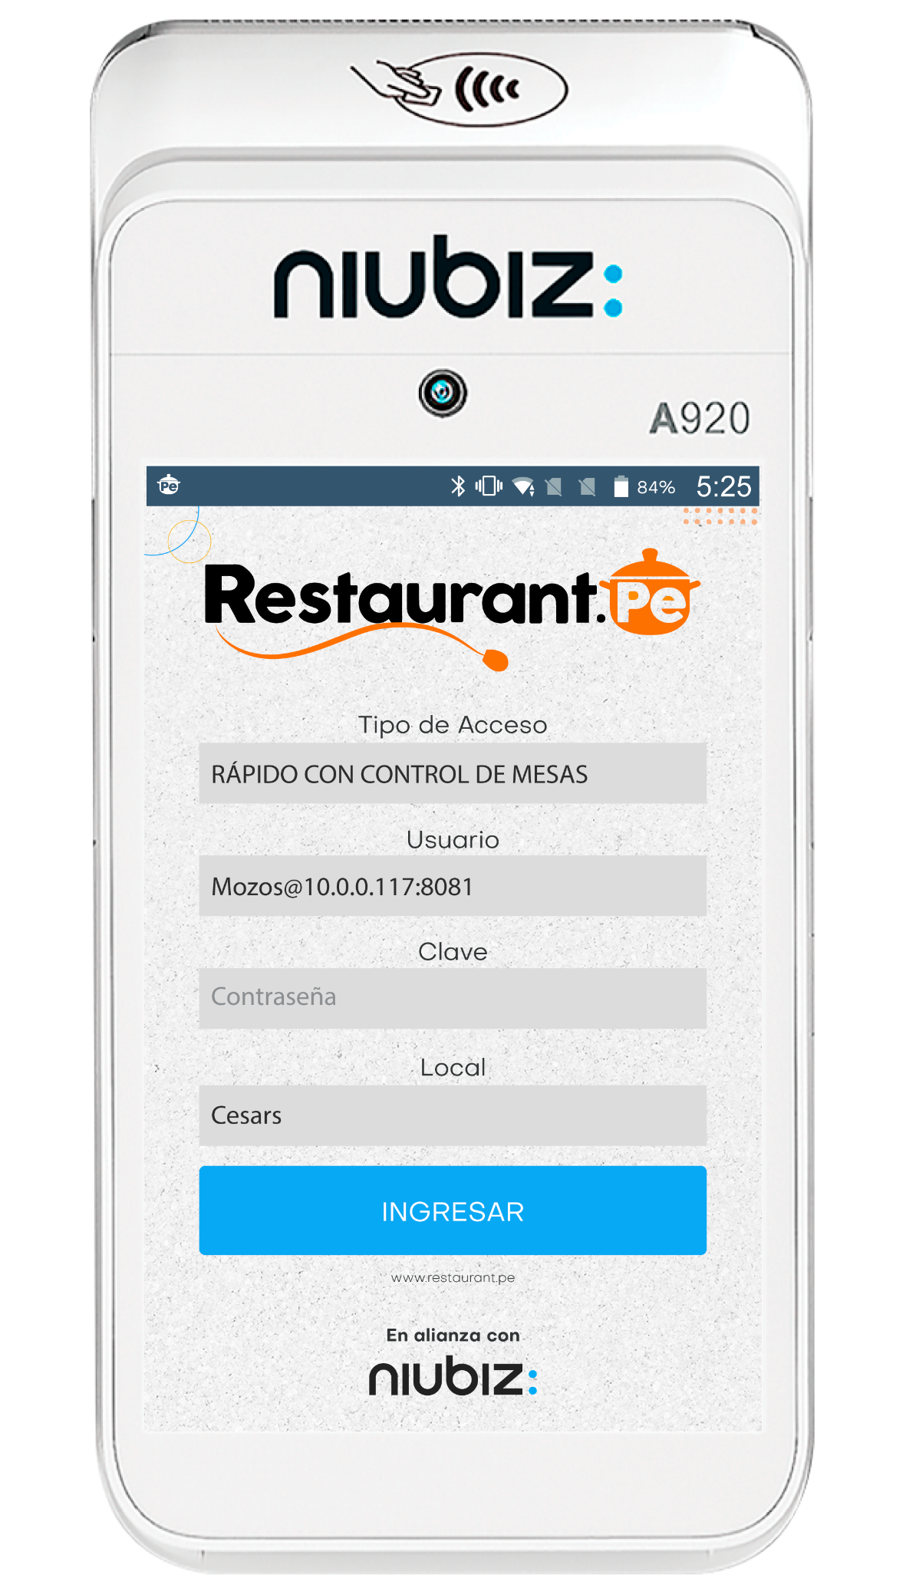

¿Qué requisitos necesitas para afiliarte al
APP Mesero ?
¡Es muy fácil!
Tener el sistema de caja con Restaurant.pe
Tener la versión Android o Windows de Quipupos. Tener un POS Android de Niubiz - En caso no lo tengas podrás solicitarlo.
Se contará con el App en todos los terminales del código afiliado.
Precio
S/10 o $3 mensuales por terminal.

Slide 6
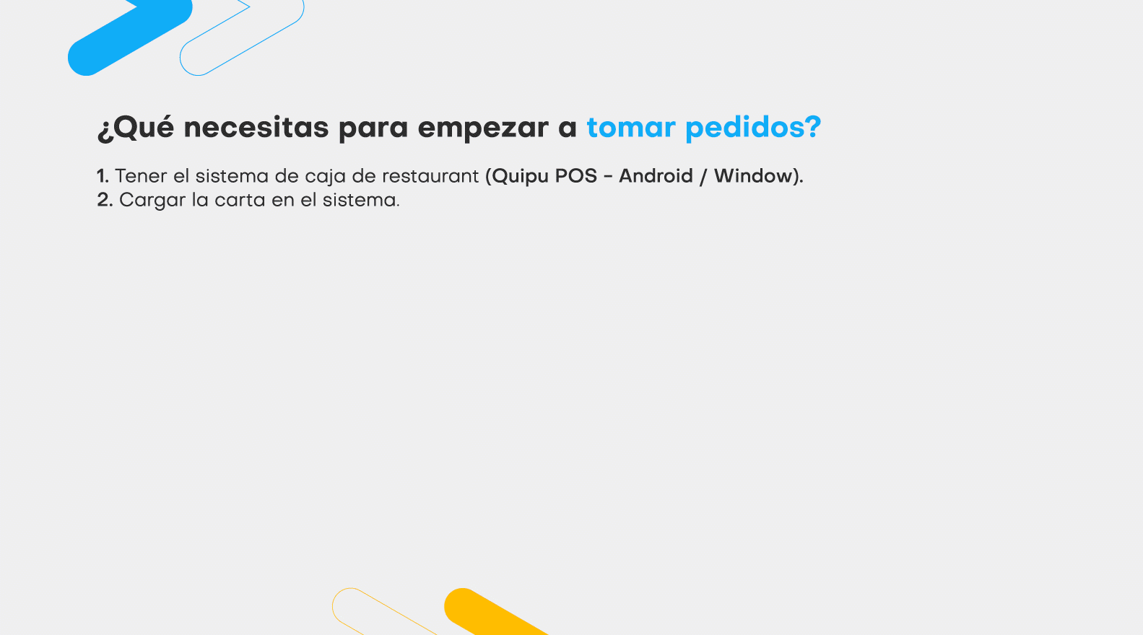

Slide 7

¿Estás listo para descubrir esta nueva forma de atención con nosotros?

Slide 8



